Slide 1
Asignatura: Administración de Proyectos de T.I. Dr. Edgar Olguín Guzmán
Universidad Autónoma del Estado de Hidalgo
Colegio de Posgrado
CyberSystems Sistemas Automatizados S.A. de C.V
Erick Renato Vega Ceron
502295@uaeh.edu.mx
Fecha: mayo 22, 2024

Slide 2

Introducción
Desarrollado por el PMI.
Estándares y mejores prácticas.
Basado en el PMBOK.
Diez áreas de conocimiento.
Procesos y técnicas específicas.
Flexible y adaptable.
Enfoque en eficiencia y calidad.
Utilizado globalmente.
Impulsa el desarrollo profesional.
Notes:
Marco de referencia desarrollado por el Project Management Institute (PMI).
Establece estándares y mejores prácticas en la gestión de proyectos.
Basado en el Project Management Body of Knowledge (PMBOK).
Organizado en diez áreas de conocimiento clave.
Proporciona procesos y técnicas para cada etapa del proyecto.
Flexible y adaptable a proyectos de cualquier tamaño y complejidad.
Enfoque en la mejora de la eficiencia, calidad y éxito del proyecto.
Utilizado por profesionales de todo el mundo para enfrentar desafíos en la gestión de proyectos.
Contribuye al desarrollo profesional y al crecimiento de la industria de la gestión de proyectos.

Slide 3


Introducción
Identificación y Seguimiento: Uso de etiquetas RFID para rastreo preciso.
Recopilación de Datos en Tiempo Real: Sensores miden variables como temperatura y ubicación.
Procesamiento y Análisis: Capacidades de edge computing para análisis inmediato.
Integración y Escalabilidad: Fácil integración con sistemas existentes y escalabilidad futura.
Beneficios
Eficiencia Operativa: Automatización de procesos y reducción de errores.
Visibilidad: Mejora en la gestión de inventarios y activos.
Toma de Decisiones: Datos precisos para decisiones informadas.
Reducción de Costos: Optimización de procesos y disminución de pérdidas.
Notes:
La administración de proyectos de Tecnologías de la Información (TI) es un proceso crítico que garantiza el éxito de iniciativas tecnológicas, desde su concepción hasta su implementación y mantenimiento. En este contexto, el Sensor Inteligente RFID representa un proyecto innovador que combina tecnología de identificación por radiofrecuencia con capacidades avanzadas de sensorización y procesamiento de datos.
Objetivos de la Administración de Proyectos de TI
Planificación Eficaz: Establecer una hoja de ruta clara que incluya la definición de objetivos, alcance del proyecto, cronograma y presupuesto.
Gestión de Recursos: Asegurar la asignación óptima de recursos humanos, tecnológicos y financieros.
Riesgo y Calidad: Identificar y mitigar riesgos potenciales, y asegurar que el producto final cumpla con los estándares de calidad establecidos.
Comunicación: Mantener una comunicación constante y efectiva entre todos los stakeholders, facilitando la colaboración y la resolución de problemas.
Proyecto: Sensor Inteligente RFID
El Sensor Inteligente RFID es una solución tecnológica que integra la tecnología de identificación por radiofrecuencia (RFID) con sensores inteligentes capaces de recopilar y procesar datos en tiempo real. Este proyecto tiene aplicaciones en diversas industrias, como la logística, la salud, y el comercio, proporcionando ventajas significativas en términos de automatización, precisión y eficiencia operativa.
Características del Proyecto:
Identificación y Seguimiento: Utiliza etiquetas RFID para identificar y rastrear objetos de manera precisa y eficiente.
Recopilación de Datos en Tiempo Real: Los sensores integrados pueden medir variables como temperatura, humedad, y ubicación, proporcionando datos cruciales para la toma de decisiones.
Procesamiento y Análisis: El sistema incluye capacidades de procesamiento de datos en el borde (edge computing), permitiendo análisis en tiempo real y respuestas inmediatas a condiciones cambiantes.
Integración y Escalabilidad: Diseñado para integrarse fácilmente con sistemas existentes y escalable para adaptarse a futuras necesidades y tecnologías emergentes.
Beneficios del Proyecto
Mejora en la Eficiencia Operativa: Automatiza procesos manuales, reduciendo errores y optimizando el uso de recursos.
Aumento de la Visibilidad: Proporciona visibilidad en tiempo real de las operaciones, mejorando la gestión de inventarios y activos.
Toma de Decisiones Informada: Los datos precisos y oportunos permiten tomar decisiones basadas en información concreta y actualizada.
Reducción de Costos: La optimización de procesos y la reducción de pérdidas y errores contribuyen a una disminución significativa de costos operativos.
En conclusión, la administración de proyectos de TI es fundamental para el éxito de iniciativas como el Sensor Inteligente RFID. A través de una gestión eficiente y eficaz, este proyecto no solo se posiciona como una solución tecnológica avanzada, sino también como una herramienta estratégica para mejorar la competitividad y la eficiencia en diversas industrias.

Slide 4
Marco Teórico
Proyecto
Esfuerzo temporal para crear un resultado único.
Administración de Proyectos
Aplicación de conocimientos, habilidades y herramientas para cumplir con los objetivos del proyecto.
PMI
Organización que promueve estándares de gestión de proyectos
Ciclo de Vida del Proyecto
Estructura de Desglose del Trabajo (EDT)
Riesgo del Proyecto
Comunicación del Proyecto
Secuencia de fases desde inicio hasta cierre.
Descomposición jerárquica del alcance del proyecto.
Incertidumbre que puede afectar los objetivos del proyecto.
Planificación y gestión de información relevante para las partes interesadas.
Notes:
Proyecto: Un esfuerzo temporal para crear un producto, servicio o resultado único. En el contexto de T.I., un proyecto podría ser el desarrollo de un software, la implementación de una infraestructura de red, o la migración a una nueva plataforma tecnológica.
Administración de Proyectos: La aplicación de conocimientos, habilidades, herramientas y técnicas para cumplir con los requisitos del proyecto. Implica planificar, ejecutar, monitorear y controlar las actividades del proyecto para alcanzar sus objetivos dentro de las restricciones de tiempo, costo, calidad, alcance y riesgo.
PMI: El Project Management Institute es una organización sin fines de lucro que promueve estándares y prácticas de administración de proyectos a nivel mundial. El marco de referencia más utilizado del PMI es el PMBOK (Project Management Body of Knowledge), que proporciona un conjunto de mejores prácticas y estándares reconocidos internacionalmente para la gestión de proyectos.
Áreas de Conocimiento del PMBOK: Son los diferentes aspectos de la administración de proyectos que se consideran esenciales para lograr el éxito del proyecto. Incluyen:
Gestión de la Integración
Gestión del Alcance
Gestión del Tiempo
Gestión del Costo
Gestión de la Calidad
Gestión de los Recursos Humanos
Gestión de las Comunicaciones
Gestión de los Riesgos
Gestión de las Adquisiciones
Gestión de los Interesados
Ciclo de Vida del Proyecto: Es la secuencia de fases que un proyecto atraviesa desde su inicio hasta su cierre. Las fases típicas incluyen: inicio, planificación, ejecución, monitoreo y control, y cierre. La metodología PMI reconoce la importancia de adaptar el ciclo de vida del proyecto a las necesidades específicas del mismo.
Estructura de Desglose del Trabajo (EDT): Es una descomposición jerárquica y exhaustiva de todos los elementos de trabajo necesarios para completar el proyecto. La EDT organiza y define el alcance total del proyecto de manera que sea más fácil de gestionar y controlar.
Riesgo del Proyecto: La incertidumbre inherente a cualquier proyecto que pueda afectar el logro de sus objetivos. La gestión de riesgos en proyectos de T.I. implica la identificación, análisis, evaluación y respuesta a los riesgos potenciales que podrían surgir durante el desarrollo y la implementación de soluciones tecnológicas.
Comunicación del Proyecto: La planificación, distribución y gestión de la información relevante para las partes interesadas del proyecto. La comunicación efectiva es crucial para garantizar que todos los involucrados comprendan los objetivos, el progreso y los cambios en el proyecto.
Estos conceptos clave proporcionan una base sólida para comprender la administración de proyectos de T.I. bajo la metodología PMI, aunque el éxito real de la gestión de proyectos depende de la aplicación efectiva de estos principios en situaciones específicas.

Slide 5
Datos de la Organización
CyberSystems Sistemas Automatizados S.A. de C.V.
Proyecto: Desarrollo de Sensor Inteligente RFID para Transporte Público
Pachuca de Soto, Hidalgo, México
Nombre de la Organización
Nombre de Proyecto
Ubicación
Erick Renato Vega Ceron
Genoveva Martínez Lima
Fundador y director general
Fundador y desarrollador

Slide 6
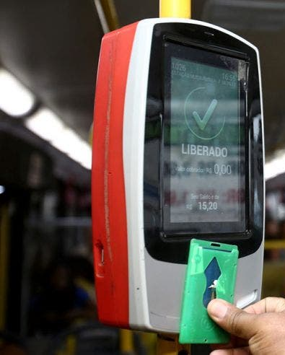
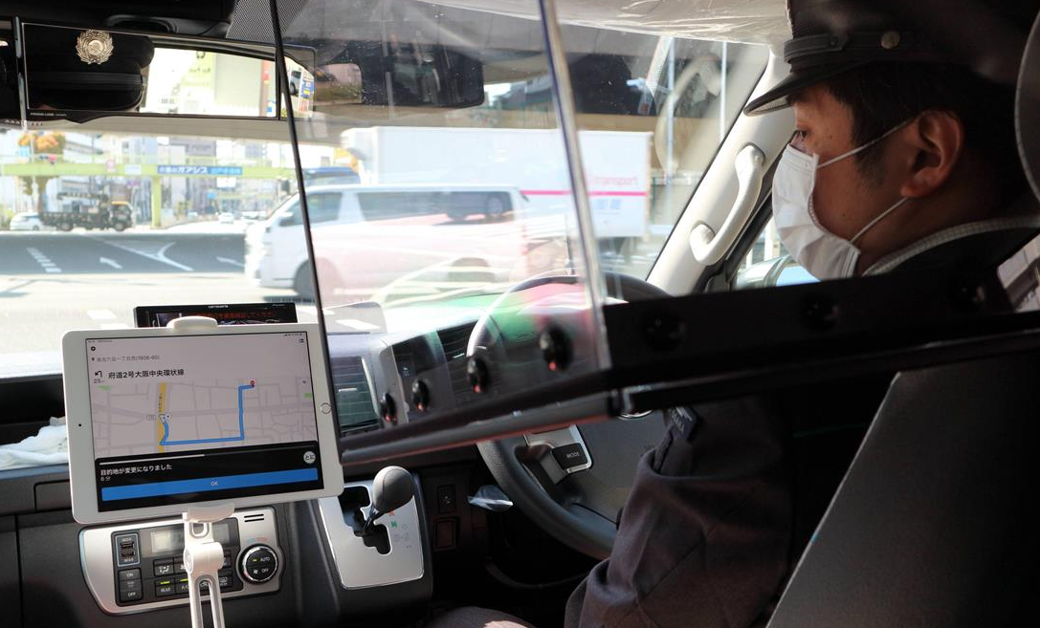
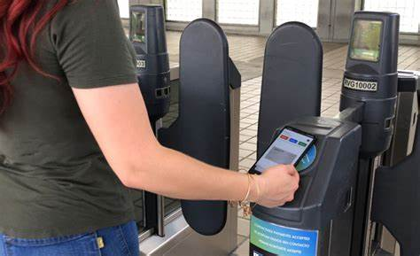
Información del Proyecto
Descripción
Desarrollo de un sistema inteligente de cobro y control basado en tecnología RFID para el transporte público.
Objetivo del Proyecto
Implementar un sistema avanzado de cobro y control en el transporte público.
Utilizar tecnología RFID para optimizar la gestión de pagos y supervisión de usuarios.
Mejorar la eficiencia, seguridad y comodidad de los usuarios del transporte público.
Proporcionar datos valiosos para la toma de decisiones por parte de las autoridades de transporte y dueños de flotas.

Slide 7
Justificación del proyecto
Justificación del Proyecto
Mejorar la experiencia del usuario mediante un sistema de pago más eficiente y conveniente.
Optimizar la gestión y supervisión del transporte público a través de la recopilación de datos en tiempo real.
Reducir la evasión de pagos y aumentar los ingresos para los operadores de transporte.
Modernizar y mejorar la imagen del sistema de transporte público.

Slide 8

Fase de Inicio
Acta de Constitución del Proyecto
Identificación de Stakeholders.
Análisis de Alcance de Proyecto
Definición de Objetivos y Alcance Preliminar
Identificación de Riesgos Preliminares
Establecimiento de Estructura de Organización del Proyecto
Planificación Preliminar
Notes:
Acta de Constitución del Proyecto (Project Charter): Este documento formaliza la existencia del proyecto, define sus objetivos, identifica al director del proyecto y establece su autoridad. Es esencial para garantizar el compromiso y el apoyo de las partes interesadas desde el principio.
Identificación de Stakeholders: Identificar a todas las partes interesadas, como los patrocinadores, usuarios finales, equipo del proyecto y otros grupos afectados, para comprender sus necesidades, expectativas y requisitos.
Análisis de Viabilidad del Proyecto: Evaluar la viabilidad técnica, económica y operativa del proyecto para asegurar que sea factible y que los beneficios justifiquen los costos y riesgos asociados.
Definición de Objetivos y Alcance Preliminar: Establecer claramente los objetivos del proyecto y delinear el alcance inicial para garantizar una comprensión común entre todas las partes interesadas.
Identificación de Riesgos Preliminares: Identificar y documentar los posibles riesgos que podrían afectar al proyecto, junto con sus posibles respuestas, para permitir una gestión proactiva de los riesgos.
Establecimiento de Estructura de Organización del Proyecto: Definir la estructura organizativa del equipo del proyecto, incluyendo roles, responsabilidades y relaciones de comunicación, para garantizar una gestión eficaz del proyecto.
Planificación Preliminar: Realizar una planificación preliminar que incluya la identificación de las principales entregas, estimación de recursos y tiempo, y desarrollo de un enfoque inicial para la gestión del proyecto.

Slide 9

Fase de Planificación
Definición del Alcance del Proyecto
Creación de la Estructura de Desglose del Trabajo (WBS - Work Breakdown Structure)
Secuenciación de Actividades
Estimación de Recursos
Desarrollo del Cronograma del Proyecto
Planificación de la Gestión de los Riesgos
Desarrollo del Plan de Gestión de Proyecto

Slide 10

Link de Gráfica de Gantt
https://1drv.ms/u/s!AmJC7M_a5eFl3gZ4nxr1Ot-lSKb-?e=Arj7VZ

Slide 11

Fase de Ejecución
Definición del Alcance del Proyecto
Creación de la Estructura de Desglose del Trabajo (EDT - WBS)
Secuenciación de Actividades
Estimación de Recursos
Desarrollo del Cronograma del Proyecto
Planificación de la Gestión de los Riesgos
Desarrollo del Plan de Gestión del Proyecto
Notes:
Definición del Alcance del Proyecto:
Establecimiento claro de los objetivos del proyecto y los límites de lo que incluye y excluye.
Identificación de los entregables y criterios de éxito.
Creación de la Estructura de Desglose del Trabajo (EDT - WBS):
Descomposición del alcance del proyecto en tareas más pequeñas y manejables.
Organización jerárquica de los entregables y actividades del proyecto.
Secuenciación de Actividades:
Determinación de la secuencia lógica en la que deben realizarse las actividades.
Identificación de las dependencias entre las actividades.
Estimación de Recursos:
Asignación de recursos necesarios para completar las actividades del proyecto.
Estimación de costos asociados con los recursos, incluyendo mano de obra, materiales y equipos.
Desarrollo del Cronograma del Proyecto:
Creación de un cronograma detallado que muestra la duración de cada actividad y la secuencia en la que se llevarán a cabo.
Inclusión de hitos importantes y fechas límite.
Planificación de la Gestión de los Riesgos:
Identificación, análisis y evaluación de los riesgos potenciales del proyecto.
Desarrollo de estrategias para mitigar o manejar los riesgos identificados.
Desarrollo del Plan de Gestión del Proyecto:
Documentación detallada que describe cómo se llevará a cabo y controlará el proyecto.
Incluye planes específicos para la gestión del alcance, tiempo, costos, calidad, recursos humanos, comunicaciones, riesgos, adquisiciones y partes interesadas.

Slide 12

Fase de Monitoreo y Control
Seguimiento del Desempeño del Proyecto
Control del Alcance del Proyecto
Control del Cronograma del Proyecto
Control de Costos del Proyecto
Gestión de Calidad del Proyecto
Gestión de Riesgos del Proyecto
Comunicación del Estado del Proyecto

Slide 13

Fase de Cierre
Finalización de Entregables
Formalización de la Aceptación del Cliente
Cierre Administrativo
Transferencia de Conocimiento
Evaluación del Proyecto
Celebración y Reconocimiento
Cierre del Contrato
Notes:
Finalización de Entregables:
Verificación de que todos los entregables del proyecto hayan sido completados y aceptados de acuerdo con los criterios establecidos.
Formalización de la Aceptación del Cliente:
Obtención de la aceptación formal por parte del cliente o patrocinador del proyecto de que los entregables cumplen con los requisitos acordados.
Cierre Administrativo:
Finalización de todas las actividades administrativas del proyecto, como la liberación de recursos, cierre de contratos y archivado de documentos.
Transferencia de Conocimiento:
Documentación y transferencia del conocimiento adquirido durante el proyecto a las partes interesadas relevantes, como el equipo operativo o de mantenimiento.
Evaluación del Proyecto:
Realización de una revisión final del proyecto para evaluar su desempeño, identificar lecciones aprendidas y áreas de mejora para proyectos futuros.
Celebración y Reconocimiento:
Reconocimiento y celebración del éxito del proyecto, incluyendo el reconocimiento del equipo y agradecimiento a las partes interesadas clave.
Cierre del Contrato:
Finalización formal de cualquier contrato asociado con el proyecto, incluyendo la liquidación de pagos pendientes y la resolución de cualquier reclamación.
Documentos resultantes para el proy

Slide 14
Link de portafolio de evidencias (Compartir el drive, con documentos en carpetas por cada fase)

Slide 15

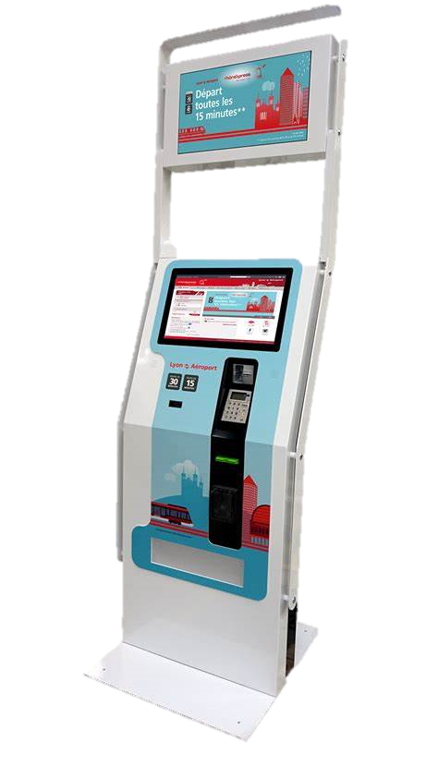

Beneficios del proyecto para los usuarios finales
Mayor Comodidad en el Pago
Reducción de Tiempos de Espera
Seguimiento de Rutas en Tiempo Real
Mayor Seguridad
Menos Evasión de Pago
Mejora en la Gestión del Transporte Público
Menor Impacto Ambiental
Acceso a Información y Promociones

Slide 16
Conclusiones
El proyecto cumplió con éxito sus objetivos al implementar un sistema inteligente de cobro y control basado en tecnología RFID para el transporte público.
Se mejoró significativamente la experiencia del usuario al proporcionar un proceso de pago más eficiente y conveniente, así como acceso a información en tiempo real sobre el transporte público.
La optimización de la gestión del transporte público se logró mediante la obtención de datos valiosos sobre la demanda de transporte, facilitando una planificación más efectiva y una mejor toma de decisiones por parte de las autoridades de transporte.
Se observó una reducción significativa en la evasión de pago gracias al nuevo sistema de cobro más eficiente, lo que contribuyó a aumentar los ingresos para los operadores de transporte.
El proyecto tuvo un impacto positivo en el medio ambiente al fomentar el uso del transporte público sobre vehículos privados, reduciendo la congestión del tráfico y las emisiones de gases de efecto invernadero.
Se identificaron lecciones aprendidas durante el proyecto, como la importancia de la comunicación efectiva y la gestión proactiva de riesgos, que pueden aplicarse en proyectos futuros.
Es crucial reconocer y celebrar el éxito del proyecto, así como el arduo trabajo y la dedicación del equipo de proyecto y todas las partes interesadas involucradas en su ejecución.

Slide 17
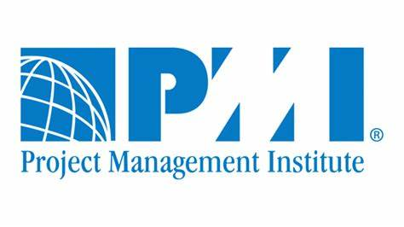
Opciones de certificación
Project Management Professional (PMP)
Certified Associate in Project Management (CAPM)
Program Management Professional (PgMP)
Portfolio Management Professional (PfMP)
PMI Agile Certified Practitioner (PMI-ACP)
PMI Professional in Business Analysis (PMI-PBA)
PMI Scheduling Professional (PMI-SP)

Slide 18

Aportaciones Profesionales de la asignatura con visión de un egresado de MIoT
Gestión eficiente de proyectos IoT, aplicando técnicas específicas para planificar despliegues y coordinar equipos multidisciplinarios.
Integración de tecnologías emergentes como aprendizaje automático e inteligencia artificial en proyectos de IoT.
Identificación y gestión de riesgos particulares de IoT, como seguridad de datos y desafíos de conectividad.
Enfoque en la experiencia del usuario (UX) para crear soluciones IoT intuitivas y centradas en el usuario.
Adopción de metodologías ágiles para una mayor flexibilidad y adaptabilidad ante cambios en requisitos y tecnologías.
Gestión de proyectos interdisciplinarios, coordinando equipos de hardware, software, seguridad y negocio.
Consideración de aspectos éticos y sostenibles en la planificación y ejecución de proyectos IoT.

Slide 19
¡Gracias! Erick Renato Vega Ceron ve502295@uaeh.edu.mx

Slide 20



A
B
C
D
A
B
C
D
A
B
C
A
B
C
D
A
B
C
D
A
B
C
D
A
B
C
D

